Slide 1

EY AI Challenge 2026
Vector Alpha
Um agente financeiro que recomenda a melhor opção de investimento com base nas métricas escolhidas pelo utilizador.
Notes:
Abrir com a ideia central: não vamos construir apenas gráficos; vamos construir um agente de decisão que ajuda o fundo a escolher a melhor opção consoante o objetivo de investimento.

Slide 2

CONTEXTO DO CLIENTE
O problema: muitos dados, pouco tempo para decidir
Decisões dependem do objetivo
Retorno, risco, liquidez e momentum apontam para escolhas diferentes.
Análise manual é lenta
Comparar 11 ativos e múltiplas métricas consome tempo da equipa.
Explicabilidade é crítica
O gestor precisa de perceber por que razão um ativo foi recomendado.
O nosso foco: reduzir o tempo entre “qual é o objetivo?” e “qual é a melhor decisão?”
Portfolio Intelligence Agent
02
Notes:
Explicar que o desafio pede valor de negócio, não só técnica. O problema é priorização: se o cliente disser que quer menos risco, a melhor resposta é diferente de maximizar retorno.

Slide 3
DEMO FLOW
Experiência do utilizador: da intenção à recomendação
Exemplo de pergunta do utilizador
Resposta esperada
“Quero a opção com melhor equilíbrio entre retorno e risco.”
“Recomendo MSFT: score 87/100, Sharpe elevado, drawdown controlado e momentum positivo.”
1
Escolher objetivo
2
Calcular métricas
3
Rankear ativos
4
Explicar decisão
Retorno, risco, Sharpe, drawdown, volume ou combinação.
O backend processa CSVs Yahoo Finance e normaliza resultados.
Score composto adaptado às preferências selecionadas.
Resposta clara: melhor ativo, razão, riscos e próximos passos.
Portfolio Intelligence Agent
04
Notes:
Mostrar o percurso da demo. Não é preciso sobrecarregar: em 4 passos o utilizador chega a uma recomendação executiva e explicável.

Slide 4
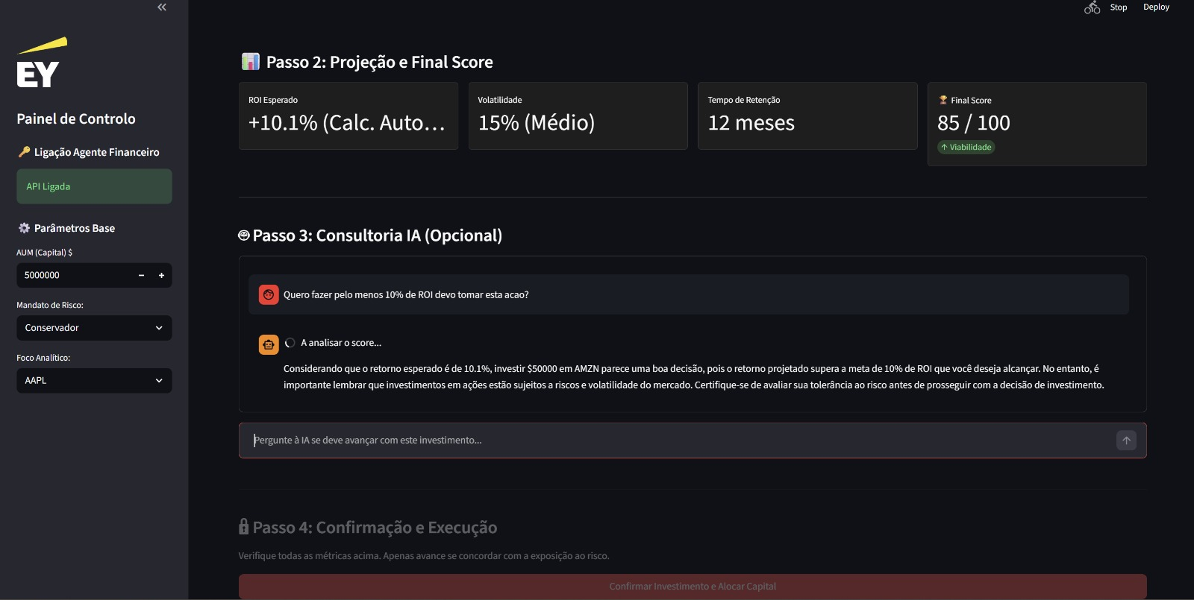
PROPOSTA
A solução: um agente orientado por métricas
Um agente de portfolio converscional que propões, explica e defende decisõe dentro do universo investível do utilizador
Portfolio Intelligence Agent
03
Notes:
Aqui mostrar o funcionamento: menu inicial, escolha de métricas e recomendação. Salientar que a experiência é simples para o utilizador, mas por trás há cálculo quantitativo e explicação automática.

Slide 5
LÓGICA QUANTITATIVA
Motor de decisão: scoring adaptado à prioridade
O agente não dá sempre a mesma resposta: adapta o ranking às métricas selecionadas.
Score = w₁·Retorno (5 anos) + w₂·Sharpe + w₃· Retorno (1 ano) + w₄·Momentum(30d)
Retorno
82%
Sharpe
78%
Momentum
60%
Métricas sugeridas para o MVP
Retorno acumulado • Sharpe Ratio • Momentum • Volume médio
Portfolio Intelligence Agent
05
Notes:
Explicar a fórmula de forma simples. O score é normalizado para comparar métricas com escalas diferentes. Métricas boas aumentam o score; risco e drawdown reduzem o score.

Slide 6
COMO FUNCIONA POR DENTRO
Arquitetura técnica do agente
CSV data
Yahoo Finance
Data processor
Python / pandas
Metric engine
returns + risk
Ranking agent
weights + rules
Frontend
menu + demo
Inputs
Stack provável
AMZN, AAPL, GOOGL, MSFT, UDMY, NXE, SPY, CDR.WA, EH, BTC-USD, ETH-USD.
Python + pandas/numpy + streamlit ou flask + plotly/matplotlib.
Outputs
Ready to run
Ranking, melhor ativo, score, gráficos e explicação executiva.
Código organizado, README e branch do repositório antes das 14h00.
Portfolio Intelligence Agent
06
Notes:
Este slide serve para a apresentação técnica. Explicar o pipeline: dados CSV entram, calculamos métricas, aplicamos pesos, devolvemos ranking e explicação no frontend.

Slide 7
BUSINESS IMPACT
Valor de negócio: decisão mais rápida, consistente e auditável
1
6+
11
AI
decisão orientada por objetivos
métricas comparáveis
ativos analisados
explicação gerada
Velocidade
Disciplina de risco
Reduz a análise manual repetitiva e acelera comparações entre ativos.
Integra volatilidade e drawdown para evitar recomendações apenas por retorno.
Transparência
Escalabilidade
Cada recomendação vem acompanhada de métricas e justificação.
A arquitetura permite adicionar novos ativos, períodos e métricas.
Mensagem para o júri: a solução não é só um dashboard; é um ativo estratégico para transformar dados históricos em decisões defendíveis.
Portfolio Intelligence Agent
07
Notes:
Neste slide enfatizar valor: acelera, reduz subjetividade e torna a recomendação explicável. Isto responde diretamente ao pedido do desafio: valor tangível para mercados financeiros.

Slide 8
A nossa proposta
Transformar dados históricos
em decisões de investimento
explicáveis.
Vector Alpha combina métricas financeiras, ranking adaptativo e uma interface simples para apoiar decisões de um fundo sofisticado.
Próximo passo: integrar dados em tempo real, backtesting e alertas automáticos.
Notes:
Fechar com a frase forte: estamos a entregar um ativo estratégico, não apenas uma ferramenta. Reforçar próximo passo e convidar para a demo.

